Slide 1
Formación Virtual
Complementaria

Slide 2
Estrategia de Trabajo Nacional Formación Virtual y a Distancia
Nodos Quindío, Bolívar, D.C., Meta, Santander, Tolima, Valle
Nodo Bolívar (Amazonas, Arauca, Bolívar, Casanare, Córdoba, Guajira, Huila, Magdalena, Norte de Santander y Sucre
Soporte Técnico Nivel 1 (1)
Soporte Técnico Nivel 2 (1)
Consejeros Académicos Virtuales (7)
Equipo Didáctico Pedagógico (5)
Gestor Virtual (5)
Programadores (7)
Director Regional - Subdirectores
Coordinadores Académicos

Slide 3
Proceso de Formación Complementaria
Gestor Virtual, verifica la estrategia, valida fechas y envía al programador
El programador asigna formaciones
El Gestor remite al Coordinador académico e informa al instructor la programación.
Coordinador realiza programación (LMS)

Slide 4
Acciones del Instructor
Alistamiento
Ejecución
Cierre
Verificar enlaces Casos (soporte 2)
Información del programa Cronograma (actividades y sesiones), pluggins, descarga certificado, diseño curricular.
Perfil del Instructor.
Disponibilidad de materiales, actividades, foros (apertura)
Organizar centro de calificaciones.
Anuncios (bienvenida, inducción, etc)
Resolver inquietudes
Retroalimentar foros (apertura y cierre)
Calificar evidencias
Ejecución de sesiones virtuales (acta, chat, participantes, grabación)
Chat
Disponibilidad de material, actividades y foros
Cancelación aprendices
Calificar evidencias
Cierre de foros
Contact collection
  Centro de calificaciones
  Estadísticas del curso
  Formato Cierre de formación
El Instructor (Alistamiento y Ejecución)
Verifica enlaces y/o dificultades técnicas
Casos
(soporte 2)

Slide 5
Proceso de Seguimiento
ORGANIZATIVA
TÉCNICA
ORIENTADORA
ACADÉMICA
SOCIAL
Instructor orienta formación
consejería académica
Alertas
Gestor Virtual
Coordinador académico (lista de chequeo y proceso de mejora)
100% cumplimiento

Slide 6
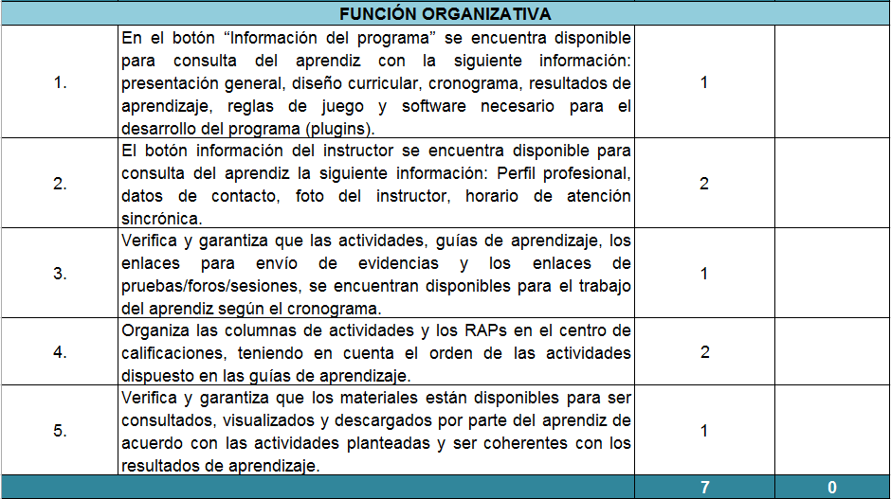

Slide 7
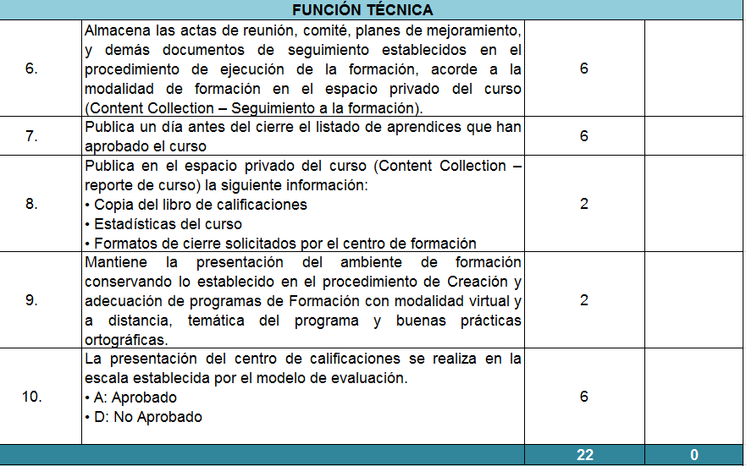

Slide 8
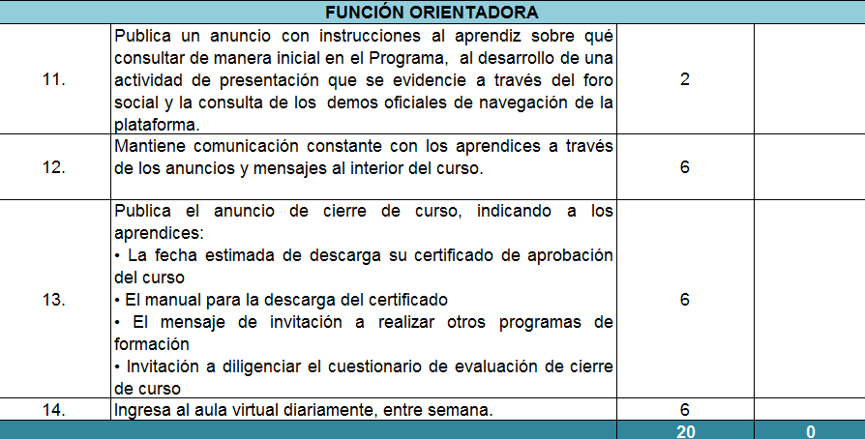

Slide 9
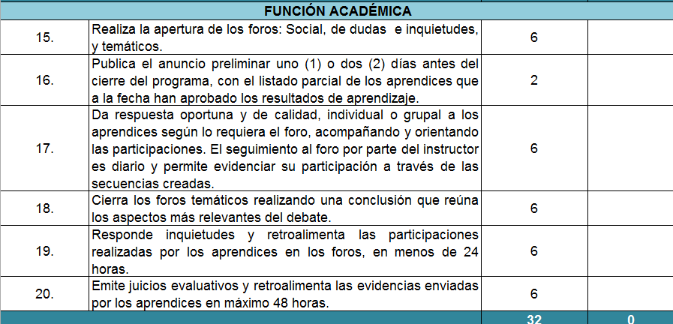

Slide 10
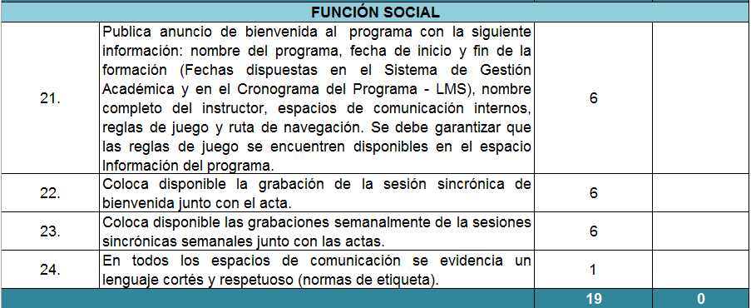
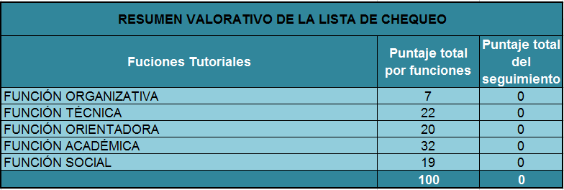

Slide 11
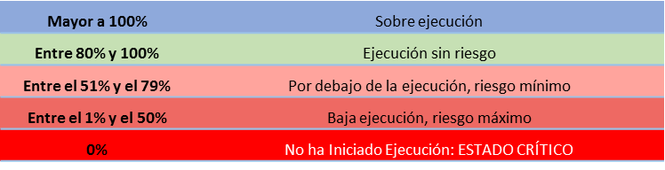
Informe I Trimestre de 2016
La información del primer trimestre se presenta en la tabla No.1 discriminada por Regional en orden descendente. Se presenta la meta total al año por Regional; meta para el primer trimestre, número de fichas que debían programarse durante el primer trimestre, número de fichas que se crearon y % ejecución del primer trimestre. Para su interpretación, por favor tener en cuenta la siguiente convención:
Regional | Meta Total | Meta Primer Trimestre | # Fichas Primer trimestre | # Fichas creadas | Matriculados | %Ejecución Primer Trimestre | %Ejecución Total
HUILA | 76.320 | 16.960 | 212 | 133 | 10.640 | 63% | 14%

Slide 12
Informe I Trimestre de 2016
Para este año los cursos de complementaria virtual sólo tienen dos tipos de duración: de 40 y 50 horas, para bilingüismo 60 horas, por esta razón, la información se ha clasificado según duración; para su análisis se ha definido la siguiente tabla, según el número de días que debe tener presencia el instructor si tenemos en cuenta que los eventos se crean con duración de dos (2) horas al día. En las tablas descritas a continuación, se resaltan las fichas en las cuales los instructores realizaron un número de ingresos inferiores a los mínimos esperados de acuerdo con la siguiente relación:
También se encontrará el número de aprendices certificados en cada una de las fichas relacionadas por instructor, de acuerdo con la siguiente convención:
La información está organizada por Regional, Centro, instructor y fichas atendidas.
Duración cursos / horas | Ingresos mínimos del instructor
40 | 20
50 60 | 25 30
Entre 6 y 10 certificados
Entre 0 y 5 certificados

Slide 13
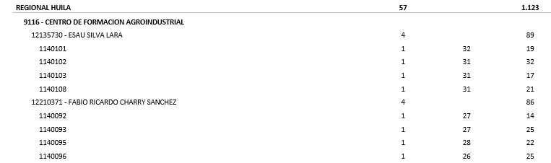

CERT. 28%
CERT. 27%
CERT. 30%

Slide 14
Metas
NOMBRE CENTRO | FAMILIA | META | INSTRUCTORES NECESARIOS | FICHAS ESTRATEGIA | FICHAS FEB | EJECUTADO FEB | FICHAS MARZO | EJECUTADO MARZO | FICHAS ABRIL | EJECUTADO ABRIL
CENTRO DE FORMACION AGROINDUSTRIAL | Agroindustrial | 2880 | 1 | 4 | 0 | 0 | 4 | 320 | 4 | 320
 | Bilinguismo | 3840 | 2 | 8 | 4 | 320 | 4 | 320 | 4 | 320
 | Ofimática | 4320 | 1,5 | 6 | 8 | 640 | 6 | 480 | 6 | 480
 | SSG-SST Mintrabajo | 2880 | 1 | 4 | 4 | 320 | 4 | 320 | 0 | 0
FAMILIA | META | INSTRUCTORES NECESARIOS | FICHAS ESTRATEGIA | FICHAS MAYO | EJECUTADO MAYO | FICHAS JUNIO | EJECUTADO JUNIO | FICHAS JULIO | EJECUTADO JULIO | FICHAS AGOSTO | EJECUTADO AGOSTO | FICHAS SEPTIEMBRE | EJECUTADO SEPTIEMBRE | FICHAS OCTUBRE | EJECUTADO OCTUBRE | FALTA EJECUCIÓN | ESTADO | FICHAS FALTANTES
Agroindustrial | 2880 | 1 | 4 | 4 | 320 | 4 | 320 | 4 | 320 | 4 | 320 | 4 | 320 | 4 | 320 | 320 | FALTA EJECUCIÓN | 4
Bilinguismo | 3840 | 2 | 8 | 0 | 0 | 4 | 320 | 0 | 0 | 4 | 320 | 0 | 0 | 4 | 320 | 1920 | FALTA EJECUCIÓN | 24
Ofimática | 4320 | 1,5 | 6 | 6 | 480 | 6 | 480 | 6 | 480 | 6 | 480 | 6 | 480 | 4 | 320 | 0 | META CUMPLIDA | 0
SSG-SST Mintrabajo | 2880 | 1 | 4 | 4 | 320 | 4 | 320 | 0 | 0 | 4 | 320 | 4 | 320 | 0 | 0 | 960 | FALTA EJECUCIÓN | 12

Slide 15
ACUERDOS y PREGUNTAS

